Slide 1
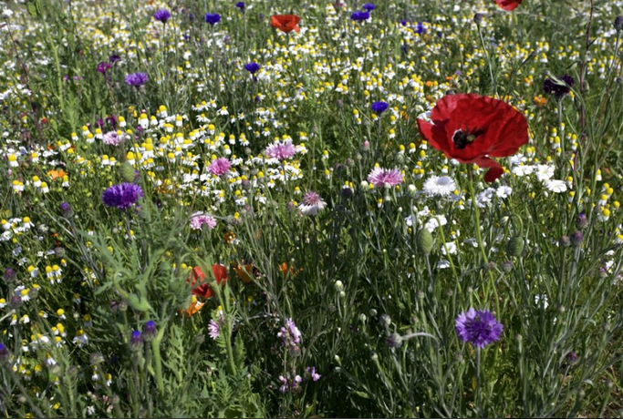
Lúčne rastliny a huby

Slide 2
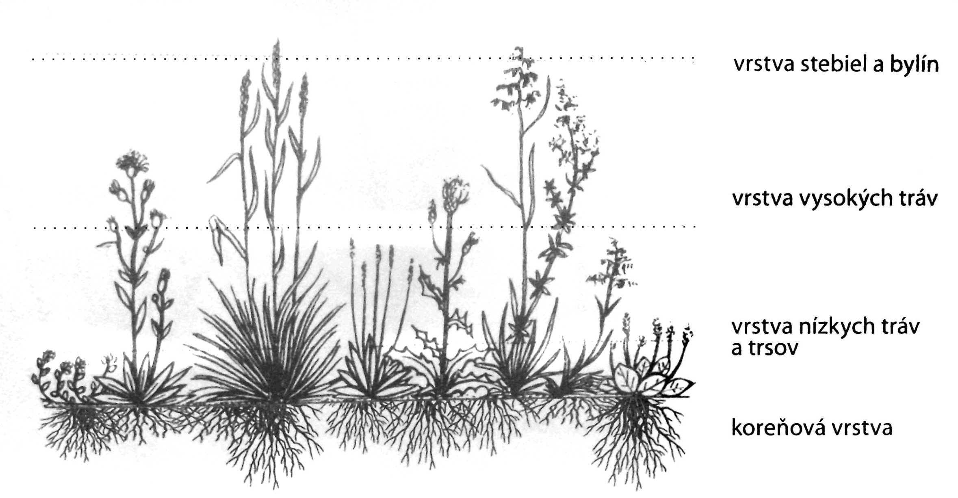
patria sem lúčne byliny a lúčne trávy,
lúčne vrstvy – etáže:

Slide 3
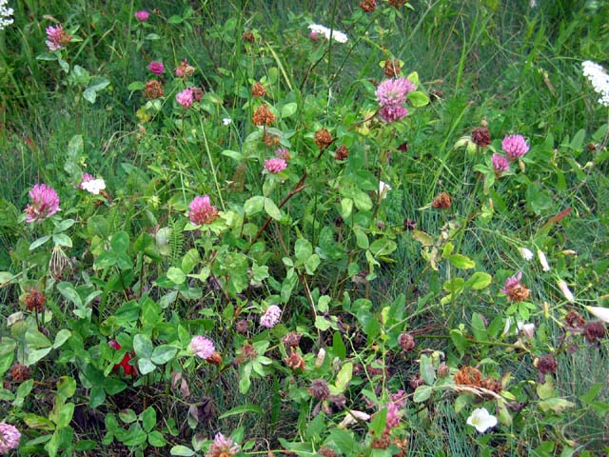
1. lúčne byliny

Slide 4
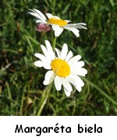
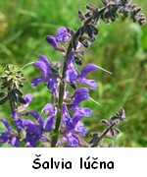
a. byliny suchých lúk
- sú to trváce byliny,

Slide 5
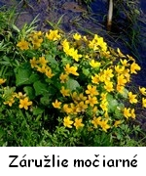
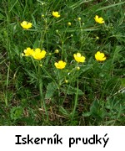
b. byliny mokrých lúk

Slide 6
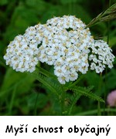
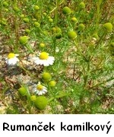
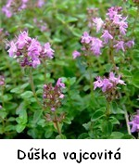
c. liečivé lúčne byliny
- sú súčasťou liekov a pripravujú sa z nich čajové zmesi.

Slide 7
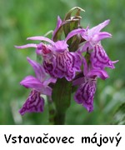
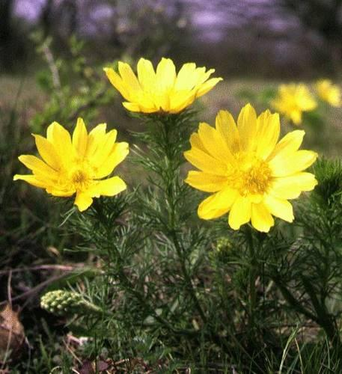
d. chránené lúčne byliny
Ako sa volám?? nájdi v učebnici...
Hlaváčik jarný

Slide 8
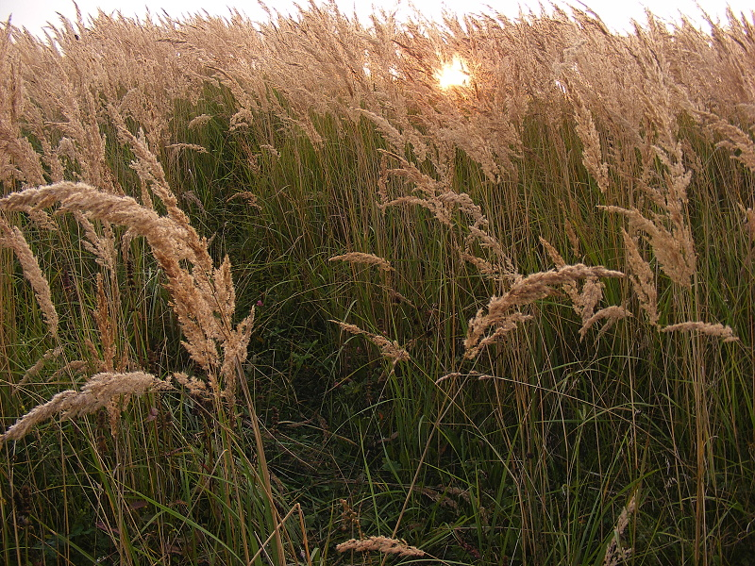
2. lúčne trávy

Slide 9
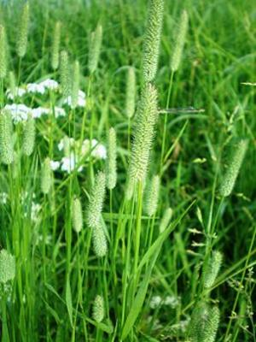
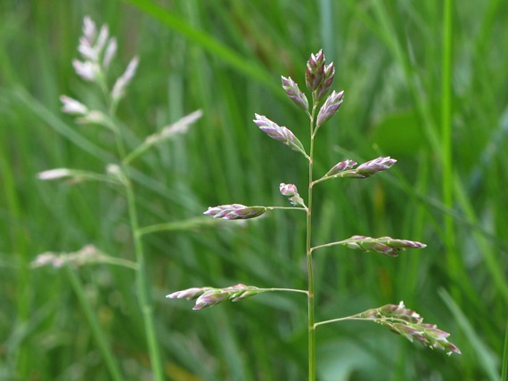
- majú zväzkovité korene a dutú stonku,
stonka je ukončená kvietkami – tvoriacimi klasy,
sú zdrojom potravy pre zvieratá
patrí sem: kostrava, reznačka....
Lipnica lúčna
Timotejka lúčna

Slide 10
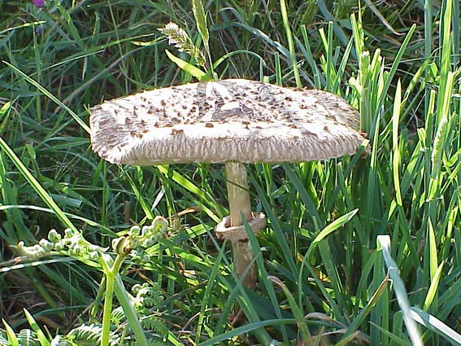
3. lúčne huby

Slide 11
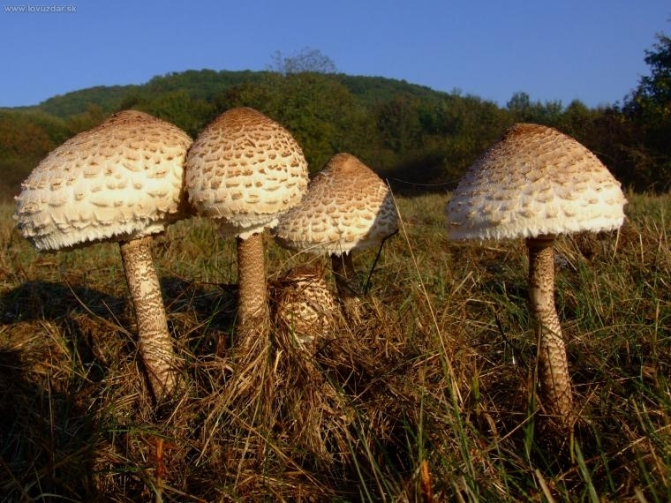
Bedľa vysoká

Slide 12
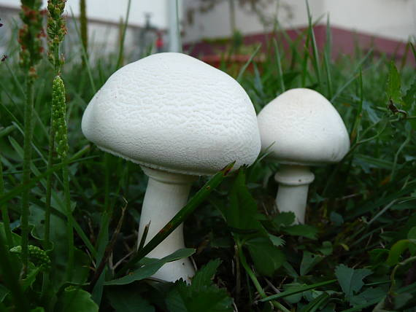
Pečiarka poľná

Slide 13
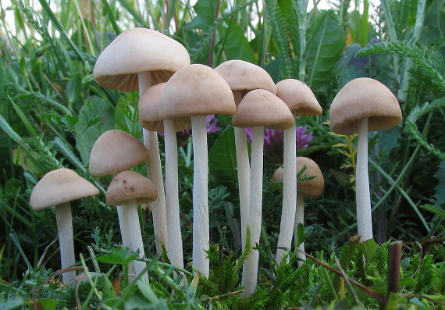
Tanečnica poľná

Slide 14
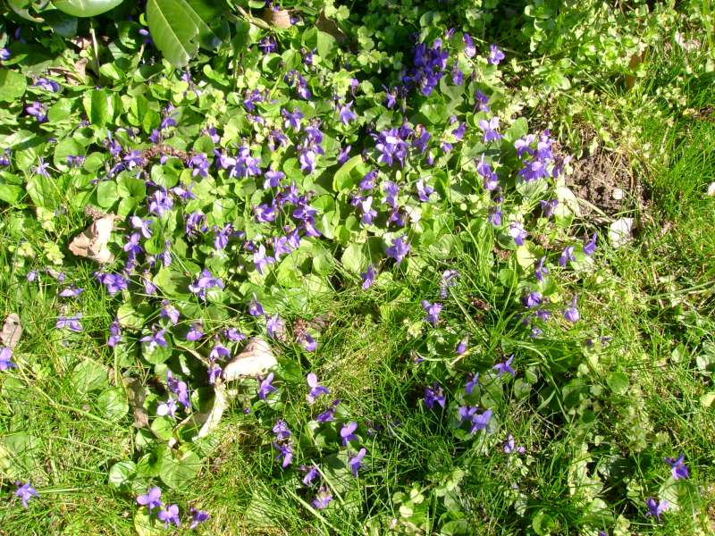
koniec...

